Slide 1
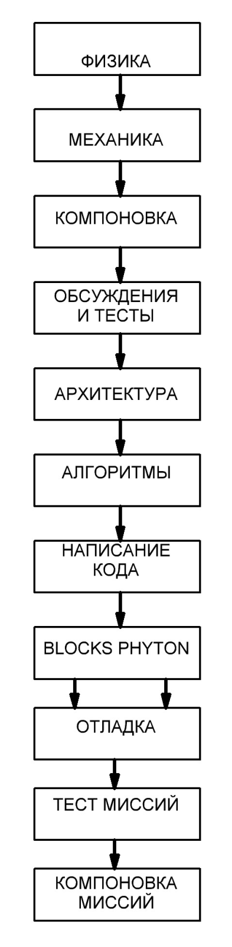
Стратегия прохождения миссий
Мы на мозговых штурмах придумали алгоритм нашей работы по прохождению миссий:
Мы хорошо и тщательно изучаем физику и механику
Мы обсуждаем, конструируем и тестируем компоновку робота и насадок для выполнения миссий, потом снова обсуждаем и тестируем
Мы конструируем архитектуру кода, которой мы будем придерживаться во всех программах миссий
Мы разрабатываем общие алгоритмы и пишем библиотеки, которые будем использовать во всех программах прохождения миссий
Мы пишем код на Phyton, тестируем, сравниваем.
Мы отлаживаем наш код и насадки во время тестирования.
При необходимости мы возвращаемся к написанию кода, созданию новых алгоритмов или улучшения архитектуры
На основе отдельных миссий мы компонуем общий сценарий выполнения всех миссий

Slide 2
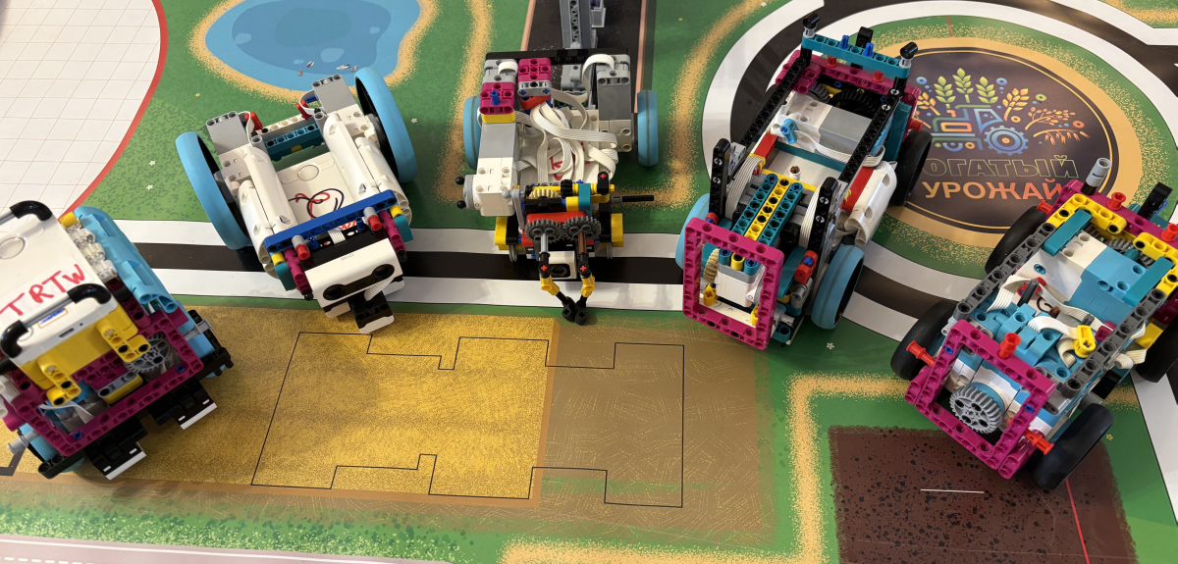
Освоение программирования и конструирования
Для освоения конструирования мы собрали несколько модельных роботов, включая официального робота FLL Zachary Trautwein. Затем, постоянно вспоминая законы физики, а также обмениваясь мыслями, идеями и решениями с нашими коллегами из других команд, мы сконструировали оригинального робота с несколькими инновационными особенностями как в конструкции, так и в программном коде.
Мы научились работать со средой Blocks для Lego. При этом мы написали библиотеки для поворота по гироскопу и движения с ускорением и плавным замедлением, чтобы не было юза и пробуксовки, а также библиотеки одновременного управления всеми 4 моторами, а не только одной- единственной моторной парой. Мы отработали эту технику на инновационном проекте, в котором одновременно работают сразу три мотора, каждый по своей программе. Четвертый мотор – пятое колесо, наше know how!

Slide 3
Планирование работы по дизайну робота
Мы на общих семинарах выработали план нашей работы и ответственных по пунктам, по каждому пункту:
Изучение механики
Изучение параметров и свойств моторов- угловая скорость, мощность, момент на валу, ускорение, торможение, типы торможений, датчик угла, подсчет тиков, проскальзывание и буксование
Уже разобравшись с п. 1-2, мы приступаем к конструированию нескольких типов роботов, стараясь исходить не из чужих решений из youtube, а из первых принципов – законов механики.
Мы затем сравниваем роботы в работе, при выполнении тестовых заданий и миссий этого сезона. Отбираем победителя.
Мы пишем код на Blocks и Phyton, тестируем, сравниваем и отбираем тот код, который дает нам лучшие результаты
Хороший робот просто не может не быть красивым – мы стараемся чтобы в нашем роботе не было ничего лишнего
Мы показываем нашего робота коллегам и специалистам вносим изменения исходя из их замечаний и пожеланий

Slide 4
Отбор вариантов решения
Мы сделали 5, не считая тестовых, варианта нашего робота (справа налево)– «классический» FLL робот MiniMAX, «быстрый» робот на 88 мм колесах Lego 49295, роботы с низким центром тяжести. Плюсы и минусы:
(-) Высоко расположенный центр тяжести, невозможность оперативной замены аккумулятора, возможное проскальзывание шестеренок механизма передачи мощности на насадки (+) простота замены насадок, два механизма передачи мощности
(-) точность невысока из-за большого диаметра колес, особенно невысока точность поворота, даже с использованием гироскопа (+) высокая скорость
(-) сложность подключения кабеля питания при перезагрузке (+) высокая точность движения и поворотов, минимум заносов, проскальзывания и юза
Исходя из всех пунктов мы выбрали робота 1. Поздравления победителю! Главное преимущество- возможность быстрой замены насадок ,стандартизованность (мы можем заимстовать идеи у самого разработчика Lego Zachary Trautwein) и вылет валов моторов на обе стороны.
Мы по совокупности выбрали робота с низким центром тяжести и поворотом с «Пятым колесом»

Slide 5
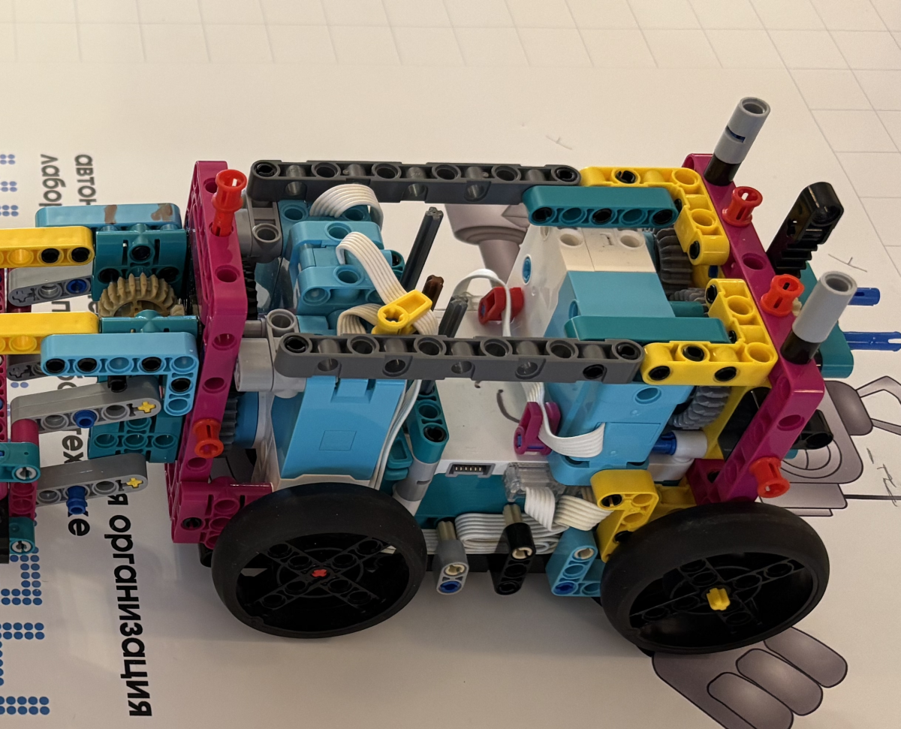
Функционал робота
Моторы передачи мощности насадкам вынесены на переднюю плоскость.
Различные насадки – механизмы, связанные с моторами, обеспечивают как радиальное, так и параллельное перемещение
Возможность поворота с «пятым колесом» делает движение точными, а повороты определенными с определенным центром поворота – середина между ведущими колесами.
Низкий центр тяжести позволяет движение с высокими ускорениями и быстрыми поворотами
Возможность «горячей» замены аккумулятора

Slide 6
Инновационные характеристики робота и кода
Мы на мозговых штурмах придумали алгоритм нашей работы по прохождению миссий:
Мы хорошо и тщательно изучаем механику
Мы обсуждаем, конструируем и тестируем компоновку робота и насадок для выполнения миссий, потом снова обсуждаем и тестируем
Мы конструируем архитектуру кода, которой мы будем придерживаться во всех программах миссий
Мы разрабатываем общие алгоритмы и пишем библиотеки, которые будем использовать во всех программах прохождения миссий
Мы пишем код на Blocks, тестируем, сравниваем.
Мы отлаживаем наш код и насадки во время тестирования.
При необходимости мы возвращаемся к написанию кода, созданию новых алгоритмов или улучшения архитектуры
На основе отдельных миссий мы компонуем общий сценарий выполнения всех миссий

Slide 7
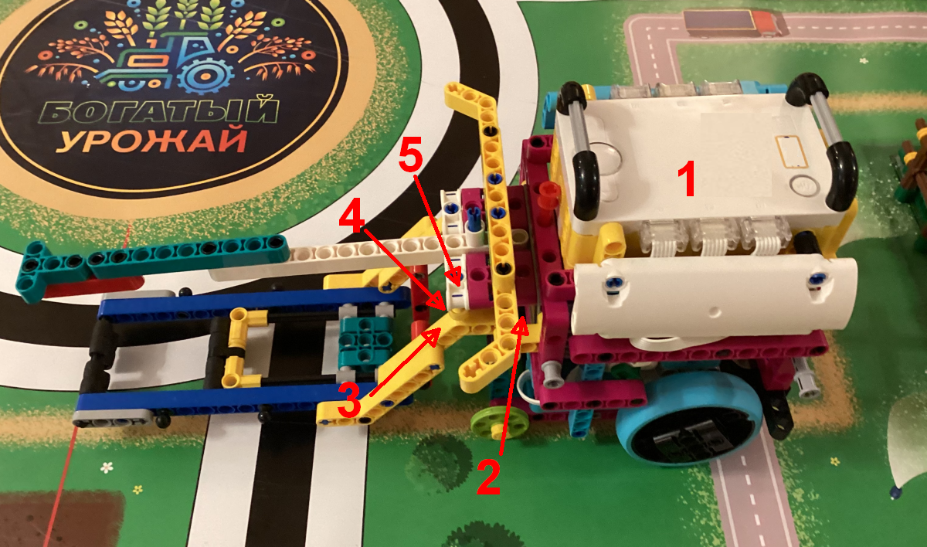
Инновационные характеристики робота и кода
Столкнулись еще с одной проблемой (да с ней все сталкиваются) – синхронизация угла поворота мотора и положения движущейся (вращающейся) части насадки. Нужно или вставлять со специальными направляющими, либо упираться в поле, либо иметь глазомер как у Перова («Чаепитие в Мытищах»). У нас нет ничего из этого – но мы решили проблему динамически, в движении. Поясним на примере насадки для миссии 02 «теплица».

Slide 8
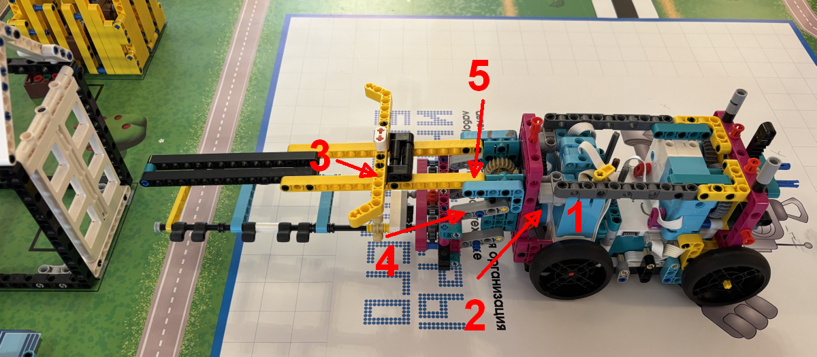
Инновационные характеристики робота и кода
Мы вставляем насадку 3 для захвата контейнеров теплицы в любом положении в робот 1
При запуске мы присваиваем переменной Tics значение энкодера
Запускаем мотор (вал скрыт, но указан как 2 на фото) подъема механизма насадки с мощностью 10% (зависит от силы трения и веса насадки)
Мотор крутит (приподнимает) насадку 3 до тех пор , пока вращающаяся часть с пластиной 4 не упрется в ограничитель 5
Когда насадка перестает вращаться, то энкодер относительного положения перестает менять значения, и оператор «повторять пока не» передает управление дальше, в программу.
Насадка установлена, угол зафиксирован (Tics), можно дальше выполнять программу.
Таких элементов в программе некоторых миссий может быть и больше 1.

Slide 9
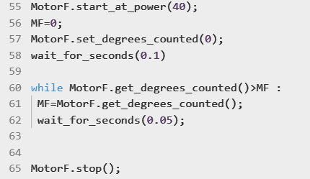
Инновационные характеристики робота и кода
Код на Phyton - мы включаем мотор поворота рычага насадки с ограниченной мощностью, так чтобы мотор не поломал зубья шестеренок. Это строка 55
Вводим переменную МF – число тиков от энкодера мотора и инициируем ее 0
Выставляем нуль в счетчике тиков энкодера мотора – строка 57
Пауза чтобы не взглючила
Запускаем цикл while, условие цикла – пока значение счетчика тиков энкодера растет, то мотор крутится. Как число тиков в этом и предыдущем цикле сравняется – значит мотор стопорнул, и пора выходить из тени, т.е. из цикла
В теле цикла мы опрашиваем счетчик тиков энкодера (1 тик= 1 угловой °) и делаем паузу
Таким образом, мы выставляем мотор в известное положение и имеем точку отсчета. Это позволяет вставлять насадку, не выставляя с филигранной точностью угол насадки.Вставил – и пошла программа.
После выхода из цикла мы снимаем напряжение с мотора командой .stop() (cтр. 65).

Slide 10

Инновационные характеристики робота и кода
Код на Phyton - для того, чтобы у нас при старте (особенно с малой скоростью в режиме постоянной скорости) робот не «козлил» и не поворачивал случайным образом, мы перед стартом убираем люфт- запускаем оба мотора с малой мощностью, для того чтобы убрать люфт ее хватает, а вот для того чтобы двинуть робота – не хватает. И теперь робот стартует в состоянии минимального люфта, что позволяет встроенному регулятору ПИД плавно стартовать и не дергать робота. По пунктам, на примере левого ходового мотор- редуктора:
Запускаем мотор- редуктор в режиме «постоянной мощности» (не путать с «постоянной скоростью»!) на очень малой (10% достаточно) мощности
Выставляем нуль в счетчике тиков энкодера мотора – строка 69
Пауза чтобы не взглючила
Запускаем цикл while, условие цикла – пока значение счетчика тиков энкодера растет, то мотор крутится. Как число тиков в этом и предыдущем цикле сравняется – значит мотор стопорнул, и пора выходить из тени, т.е. из цикла
В теле цикла мы опрашиваем счетчик тиков энкодера (1 тик= 1 угловой °) и делаем паузу
Таким образом, мы выставляем мотор в положение с минимальным люфтом в редукторе.
После выхода из цикла мы снимаем напряжение с мотора командой .stop() (cтр. 77).

Slide 11
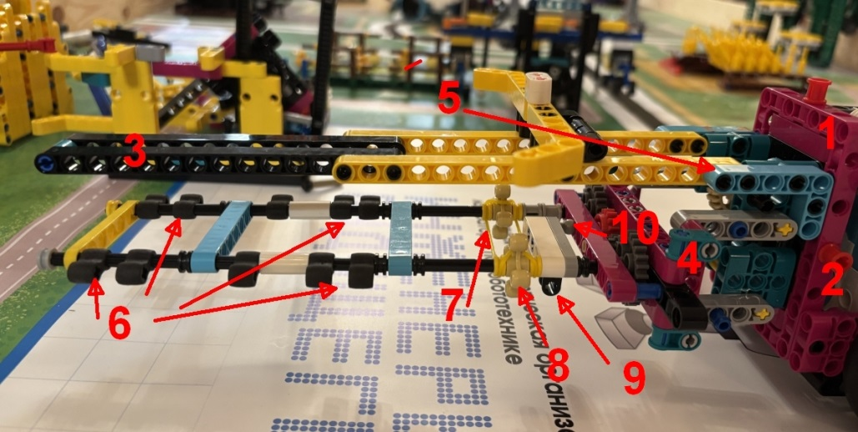
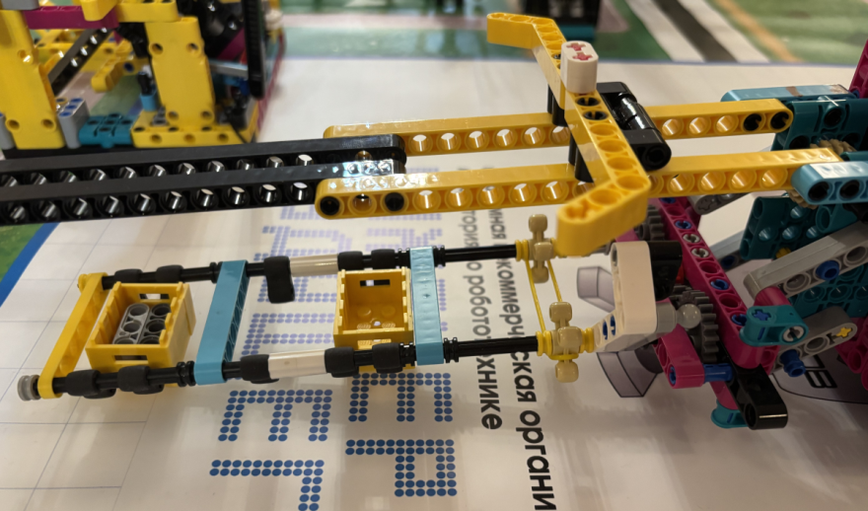
Инновационные характеристики робота и кода
Мы применили еще одну инновацию – для привода в движение элементов насадок мы применили резиномоторы.
Покажем на примере насадки для миссии 2 «Теплица». Резинки Lego 7 (Item No: x90) натянуты на крестовины с шариками.
При вдвижении робота в теплицу мотор опускает насадку, стопор 9 упирается в поле, поднимает фиксатор 10 и резинки скручивают оси с резиновыми фиксаторами 6 – они зажимают контейнеры
Затем мотор поднимает держатель и выдвигает из теплицы. Контейнеры зафикированы резиновыми деталями Lego 45590 и не выскальзывают.

Slide 12
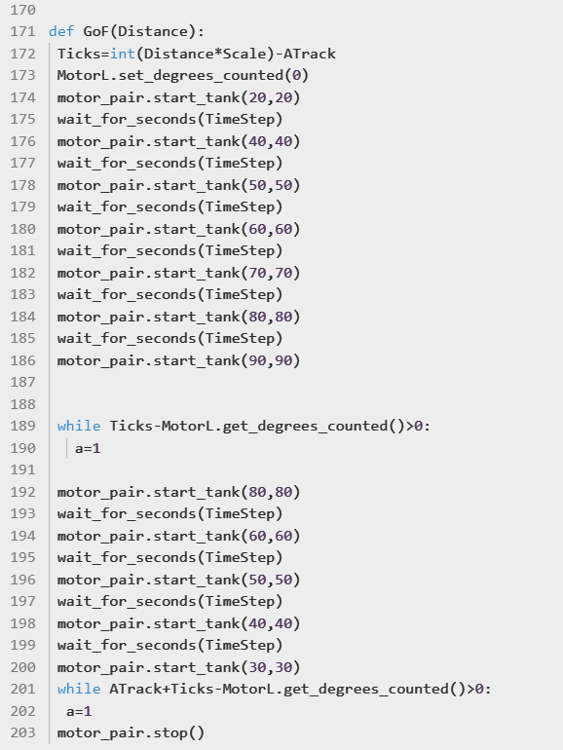
Инновационные характеристики робота и кода
Мы также ввели функции плавного ускорения и торможения для оптимизации времени прохождения миссий:
Мы вычисляем сколько тиков должны отщелкать энкодеры
Мы определяем дистанцию ускорения и торможения
На протяжении дистанции за исключением участка торможения и ускорения мы движемся с максимальной скоростью
С помощью изменяемых параметров – длины полос ускорения- торможения и времени переключения скорости мы можем оптимизировать движение в зависимости от продольной остойчивости робота

Slide 13
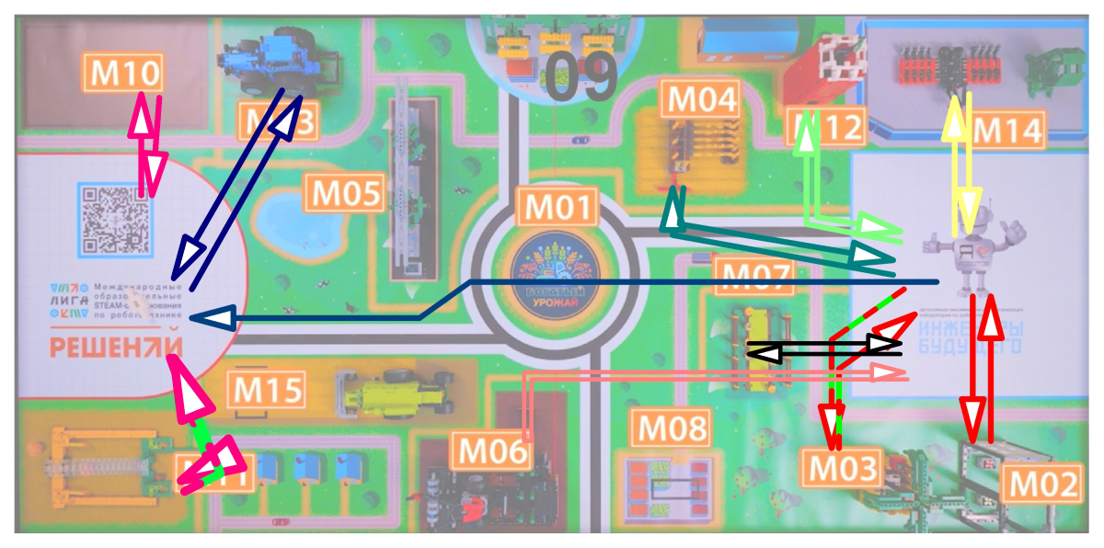
Планирование миссий
Мы в нашей подготовке сначала сделали насадки и выполнили миссии по одной, а уже затем скомпоновали миссии в оптимальной последовательности. Потому что как планировать последовательность когда нет самих миссий?

Slide 14
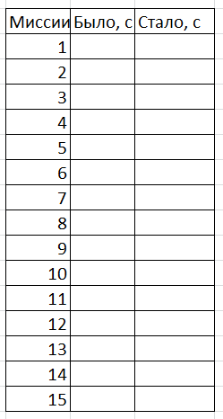
Улучшение робота и кода
Мы в нашем роботе заменили насадки в горизонтальным перемещением на насадки в радиальным перемещением, изменили механизм миссии 2.
Также изменили механизмы миссий 3 и 4, и ввели миссию 8
Оптимизация кода – за счет замены команды Go на команды Start- Stop с отсчетом тиков, оптимизация скорости (иногда можно увеличить) дала улучшение времени выполнения миссий:

Slide 15
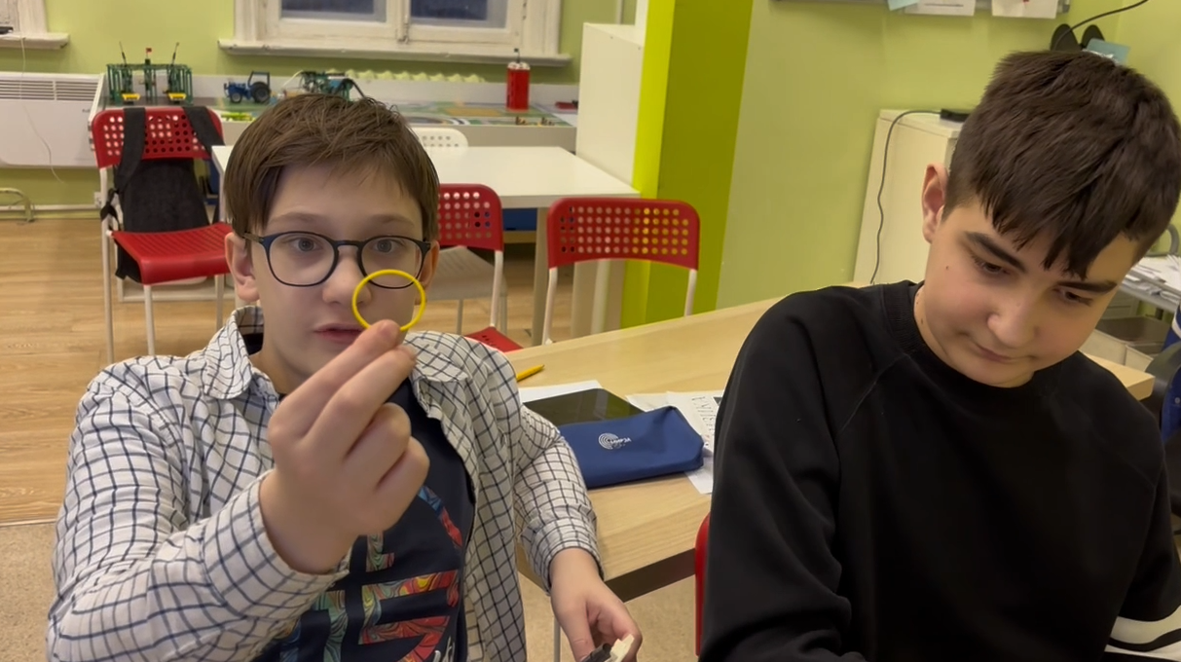
Улучшение робота и кода
Мы рассмотрели возможность выполнения функций в миссиях с помощью резиномотора. Резинки Lego x90 в двойном варианте (колечком) имеют коэффициент упругости 27 Н/м (мы измерили), так что при удлинении на 13,5 см (мы провели эксперимент) мы запасаем энергию 0,25 Дж.
Мы также провели экспериментальное исследование пневматических элементов Lego 67C01 и в результате эксперимента получили что энергии в одном пневмоаккумуляторе Lego 67c01 0,75 Дж. Это позволяет нам применять и резиномоторы, и пневматику для привода механизмов насадок.

Slide 16
Разработка дизайна робота
Мы уже не первый год конструируем роботов Lego, так что мы в этом году принципиально не копировали чьи-либо ( в том числе и официальные Lego) решения, а пошли своим путем, исходя из первых принципов- законов физики и знания принципов автомобилестроения.
Мы рассмотрели тип привода и тип шасси
Мы рассмотрели механические параметры робота
Мы рассмотрели ограничения, связанные со средой Lego – низкая точность позиционирования, люфт редуктора мотора, медленная передача данных от энкодеров в контроллер,невозможность низкоуровневого программирования
И теперь мы по шагам, начиная с платформы, постоянно тестируя разные варианты, конструировали робота, или, говоря другими словами, разрабатывали дизайн робота.
И разработали. Строго по плану и почти вовремя. Взяв за основу робота Q2, разработанного в прошлом году.

Slide 17

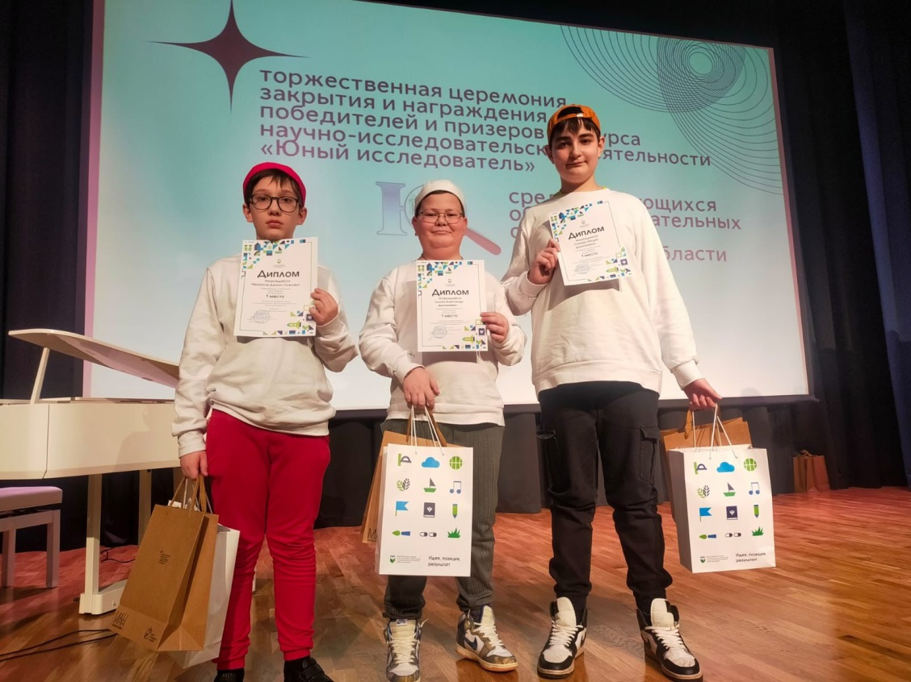
Командная работа
Что нам позволило быть командой и сделать кратно больше:
Мы делились нашими знаниями и наработками друг с другом
Мы помогали друг другу
Мы нарабатывали умение работать вместеМы сообща участвовали в мозговых штурмах
Мы вместе готовили презентации, в том числе и взаимодействуя с другими командами Лиги.
Мы проводили семинары, мозговые штурмы, доклады, участвовали в конкурсах научных работ школьников и чемпионатах

Slide 18
Преодоление
При разработке робота и программировании выполнения миссий мы столкнулись с серьезными трудностями, можно даже сказать, с большими вызовами, и нам пришлось становиться изобретателями и настойчиво искать решения:
Все примерные и модельные решения, как правило, имеют высокий центр тяжести при умеренной колесной базой, что не позволяет быстро «катать» робота,ну вернее катать быстро можно, но ускоряться и тормозить нужно плавно. Но при умеренном ускорении и торможении фунция Lego Go работает криво – тормозить мотор начинает только после достижения нужного расстояния. Нам пришлось самим определить тип торможения
Ограничения по числу моторов – очень серьезное ограничение, но мы в некоторых миссиях вышли из положения – ввели в обвес насадок резиномоторы.

Slide 19

Удовольствие
И мы бы конечно ничего не сделали, если бы мы не получали удовольствие. Удовольствие от работы, от общения, от дружбы, от получения новых знаний, от дружеских соревнований, от того что мы можем поделиться нашими знаниями.

Slide 20
Литература
1. Trautwein, Zachary. MiniMAX –Building a SPIKE Prime Robot for FLL.youtu.be/d3txcEZVfQA.
2. Modular Quick Attachment Starters! - FLL Cargo Connect 2021. youtu.be/Qur2QkIVcUM.
3. Lego Studio. https://www.bricklink. Com .
4. Brickering. FLL Spike Prime Box Robot: Tutorial. https://youtu.be/QBqDkT-Emiw.
5. 조이코딩. 2022-2023 FIRST LEGO League SUPERPOWERED Robot: Step-By-Step Build. https://youtu.be/clEIx7nZKLE.
6. BrickWise. How to build Funnels for FLL. youtu.be/lm2Mu_mw4HE.
7. Q-Robo Design. https://github.com/DrOnkel/QR_Design.

